Slide 1
Aspekty kvality SW systémů
Charakteristiky kvality podle
ISO 25010

Slide 2
Hodnocení kvality zpravidla vychází z potřeb hodnotitele
Pro zlepšení procesu kvality je doporučován dvoustupňový proces
  Vyberou se relevantní aspekty či charakteristiky kvality a ty se ohodnotí (fuzzy) metrikami
  Na základě hodnocení atributů se vyhodnotí kvalita systému (vzhledem k daným potřebám), obvykle neformálním způsobem

Slide 3
Co je kvalita, ISO 8402
Characteristics of an entity as a whole that give the capability to satisfy explicit and implicit needs:
  Quality of an entity is a subjective concept dependent on requirements that the user of the entity requests in an implicit or explicit manner.
  Quality is a multidimensional concept tied to various characteristics.

Slide 4
ISO 9000:2005, PLAIN ENGLISH DICTIONARY
  The quality of something can be determined by comparing
  a set of inherent characteristics with a set of requirements.
  If those inherent characteristics meet all requirements, high
  or excellent quality is achieved. If those characteristics do
  not meet all requirements, a low or poor level of quality
  is achieved.

Slide 5
ISO 9000:2005, PLAIN ENGLISH DICTIONARY
  Quality is, therefore, a question of degree. As a result,
  the central quality question is: How well does this set of
  inherent characteristics comply with this set of requirements?
  In short, the quality of something depends on a set of inherent
  characteristics and a set of requirements and how
  well the former complies with the latter.
  According to this definition, quality is a relative concept.
  By linking quality to requirements, ISO 9000 argues that the
  quality of something cannot be established in a vacuum.
  Quality is always relative to a set of requirements.
Notes:
5

Slide 6
Kvalita vzdělání
Aspekty, které jsou pro mne důležité
Jsou jiné pro umělecky nadané dítě než pro matematického génia
Jsou jiné pro syna majitele podniku než pro řemeslníka
Vyjadřují potřeby ale také přání

Slide 7
ISO 25010 charakteristiky kvality systémů
Functional suitability Reliability
Functional completeness Availability
Functional correctness Fault tolerance
Functional appropriateness Recoverability
Performance efficiency Security
Time behaviour Confidentiality
Resource utilization Integrity
Capacity Non-repudiation
Accountability;
Authenticity

Slide 8
ISO 25010 charakteristiky kvality systémů 2
Compatibility Maintainability
Co-existence Modularity
Interoperability Reusability
Usability Analysability
Appropriateness recognizability Modifiability
Learnability Testability
Operability Portability
User error protection Adaptability
User interface aesthetics Installability
Accessibility Replaceability

Slide 9
Tyto charakteristiky kvality jsou vhodnější pro SW katedrály
Nezohledňují dostatečně moderní SW architektury.
To je zvláště citelné pro aspekt autonomie komponent
Výsledky analýzy aspektů kvality, především jejich detekce je na následujícím snímku

Slide 10
Aspekty kvality systémů
https://en.wikipedia.org/wiki/List_of_system_quality_attributes
attributes include:
accessibility
accountability
accuracy
adaptability
administrability
affordability
agility [Toll] auditability
autonomy [Erl]
availability
compatibility
composability [Erl]
distributability
durability
Effectiveness
efficiency
evolvability
extensibility
failure transparency
fault-tolerance
fidelity
flexibility
inspectability
installability
integrity
interchangeability
interoperability [Erl]
learnability
maintainability
manageability
mobility
modifiability
maintainability
modularity
operability
orthogonality
portability
precision
predictability
process capabilities
producibility
provability
recoverability
relevance
reliability
repeatability
reproducibility
resilience
responsiveness
reusability [Erl]
robustness
safety
scalability
seamlessness
self-sustainability
serviceability (a.k.a. supportability)
securability
simplicity
stability
standards compliance
survivability
sustainability
tailorability
testability
timeliness
traceability
ubiquity
understandability
upgradability
usability

Slide 11
Vysoké hodnocení naprosté většiny výše uvedených atributů lze dosáhnout v systémech mající SOA používající dokumentově orientovaný middleware a infrastrukturní služb. Při tom lze dosáhnout toho, že nemusí docházet ke snížení hodnocení některých jiných aspektů (změny nemusí být záporně korelovány)
Vysskoké hodnocení naprosté většiny výše

Slide 12
Kvalita dokumentové SOA
V dokumentově orientované SOA jsou relevantní nové atributy, jako
  Nové možnosti agilita procesů
  Digitalizace neformalizovaných uživatelských procesů
  Hierarchická kompozice skupin služeb
  atd

Slide 13
Kvalita dat a informací
ISO 8000-8:2015
Part 8:Information and data quality Concepts and measuring

Slide 14
Výzkum kvality dat
Kvalita dat je rozsáhlým oborem, který je i tématem legislativní činnosti
My se zaměříme pouze na klíčové problémy kvality dats přímou vazbou na problematiku informačních systémů
Kvalita dat a následně kvalita informací se s rozvojem Internetu a podporou manažerských informací stává stále významnější

Slide 15
Co je kvalita
Již zde cítíme jistý rozpor.
  Kvalita dat může být příliš vázána na jednu aplikaci a může mít v dané formě smysl jen pro určité uživatele
  Některé atributy kvality vyžadují velké soubory (př. odhady pro pojistku)
  Chceme, nějaký atribut kvality (charakteristika, dimense) byl použitelný obecně (jako např. rozptyl)
O tomto problému se vedou ostré diskuse, viz např. projekt SQuaRE v ISO (ISO 2500xx jako náhrada ISO 9126)

Slide 16
Atributy kvality
Snažíme se o takové atributy kvality, které
  mají význam pokud možno pro řadu různých aplikací pracujících s danými daty,
  Jsou relevantní či zajímavé pro mnohé uživatele (všechny)
  nejsou pokud možno přímo vázány na potřeby určité konkrétní aplikace
Microsoft: Build Quality Indicators Report
msdn.microsoft.com/en-us/library/dd380683.aspx‎

Slide 17
Kvalita dat, hlavně v e-governmentu

Slide 18
Hlavní zdroje
mitiq.mit.edu, hlavní pracoviště na MIT
www.Data.QualityAct.US,
  US zákon. Stanovuje závazná pravidla pro měření kvality dat ve státní správě
www.iqconference.org
Leo Pipino, Yang W. Lee, Richard Y. Wang: Data quality assessment. Communications of the ACM 45(4): 211-218 (2002), lze získat přes portál ACM

Slide 19
Hlavní problémy
Není jasný rozdíl mezi data quality a information quality. My proto budeme mluvit o kvalitě dat i o kvalitě informací
  Tendence chápat kvalitu dat a kvalitu informací jako rozdílné problémy informace“ data a procesy).
Není dost zkušeností, co za míru kvality dat a informací považovat, jak to měřit a jak používat (spojování dat z různých zdrojů)
Nutnost stanovit míry kvality legislativně, nekvalitní data mohou vést ke ztrátám, i životů
Umožnit individuální vyhodnocování informací tak, aby vyhodnocující mohl dosáhnout kvality informací optimální právě pro něho
Kvalita informací závisí na kvalitě dat, z nichž se zjišťuje a na vlastnostech procesů (aplikací), které ji vyhodnocují

Slide 20
Co lze vysledovat
Kvalita dat a informací je drahá záležitost
Nutnost zohledňovat architekturu systém, který ji vyhodnocuje
Samozřejmě je úzká vazba mezi kvalitou dat a informací
Při pohledu na celý program konference je nápadný poměrně malý počet výsledků pro servisně orientované systémy (a tedy možná i pro sémantický web).

Slide 21
Proč se problém kvality dat (a informací) stává rozhodující až teď
Bez vyřešení problému, jak data ukládat, vyhledávat a prezentovat, nemělo dříve řešení otázky kvality dat smysl.
Prvé aplikace databází se převážně týkaly operativy, jako je účetnictví nebo skladové hospodářství. Tam bylo z podstaty věci a zavedenými postupy zajištěno, že data musela být správná – kvalitní, jinak byla nepoužitelná.
U nás jsme to trochu podcenili a podceňujeme
  Vzdělanost, měření společenských procesů, nedomyšlené procesy ochrany dat..

Slide 22
Data se uplatňují ve státní správě i v managementu
Je nutné zajistit nejen ochranu dat, ale také zajistit jejich kvalitu a zavést procedury jak jednat, není-li kvalita dat ideální
Dat je mnoho a jsou na webu nutně všelijaká, přesto ale nejsou bezcenná
  Někdy obsahuje krátký drb více informace než dlouhatánská zpráva

Slide 23
Proč se problém kvality dat stává rozhodující 2
Nebyl dostatečně rozvinut pojmový aparát umožňující specifikovat různé aspekty a dimenze kvality dat.
  Jak uvidíme, není v tomto směru dnes, přes značný pokrok, dosud dostatečně jasno a je nutný další výzkum a také hodnocení praktických případů zaměřený na kvalitu informací závisejících na daných datech.

Slide 24
Proč se problém kvality dat stává rozhodující 3
Chyběly
  metody a způsoby zápisu atributů kvality dat do metadat (např. RDF) a
  vědomí důsledků statistických vlastností a jiných metrik kvality datových souborů pro aplikace využívající data určité kvality

Slide 25
Kvalita dat, věcné problémy
V managementu se musí používat data, která nejsou zcela spolehlivá a relevantní a mohou býti jinak málo kvalitní
Podpora managementu se stává hlavním úkolem informatiky a také matematické statistiky.
  Statistika může být problém pro formální metody (např pro sémantický web)
Ukládání a využívání dat operativy je už do značné míry vyřešeným úkolem (neplatí pro zábavu a web)

Slide 26
Formáty metrik
Příslušnost ke třídě (například výskyt určitého znaku, třeba čísla tramvaje), jediná operace je test na rovnost
Fuzzy (dobrý, lepší, nejlepší) – prvek uspořádané množiny, pro níž je přípustný test na rovnost a test větší,
Intervalové (například teplota).
Číselné – pro metriky jsou povoleny všechny aritmetické operace. Příkladem je rozsah souboru nebo jeho průměrná hodnota.
Metriky kvality dat jsou většinou fuzzy nebo číselné.Fuzzy metriky jsou subjektivní, tvoří uspořádanou množinu (dobrý, lepší, nejlepší), žadoucí je dobrá uspořádanost

Slide 27
Řízení kvality dat (informací)
Rozhodnutí o metrikách a procesech jejich měření (assessment) a nápravných opatřeních (control)
Sběr a zlepšování jejich kvality (data cleaning)
Odvozené procesy pro informace založené na zpracování daných dat
Rozhodnutí o modernizaci nebo zrušení používaných metrik a postupů jejich měření

Slide 28
Subjektivní a objektivní metriky
Objektivní metriky jsou metriky které lze vždy znovu vypočítat z dat, kterých se týkají.
  Jsou to často statistické charakteristiky datového souboru (rozsah souboru, průměr, rozptyl, výběrové momenty, např. ∑_{i}x_{i}³, korelace, atd.). Objektivní metriky jsou obvykle číselné. Nemění se s časem.
Objektivní metriky kvality dat odpovídají externím metrikám kvality softwaru ve smyslu ISO 9126-1 (např. délka programu)

Slide 29
Subjektivní a objektivní metriky
Subjektivní metriky jsou ostatní metriky metriky hodnotící způsob, jakým data vznikla, případně kvalitu zdroje dat. Subjektivní jsou metriky hodnotící důvěryhodnost dat, stupeň jejich utajení, dostupnost, atd.
Subjektivní metriky odpovídají metrikám interním (in process metrics, např. doba řešení, pracnost) podle ISO 9126

Slide 30
Subjektivní a objektivní metriky
Hranice mezi subjektivními a objektivními metrikami není striktní.
  Pokud máme dostatečně rozsáhlý soubor, můžeme jeho střední hodnotu a směrodatnou odchylku vypočítat a uložit do metadat.
  V opačném případě musíme použít kvalifikovaný odhad, tj. postupovat jako v případě subjektivních metrik. Fakt, že se takto postupovalo, by měl být zaznamenán

Slide 31
Subjektivní metriky
Přívlastek ‚subjektivní‘ má v případě metrik kvality dat jisté oprávnění, poněvadž tyto metriky většinou nevznikají měřením prostřednictvím nějakého technického procesu, ale je de facto subjektivním hodnocením vlastností dat experty založeným na zkušenostech a nikoliv na měření v běžném slova smyslu.
Pro zkvalitnění dat je i v tomto případě nutno specifikovat proces „měření“, mnohdy zákonem. Často s použitím komplikovaných dotazníků

Slide 32
Objektivní metriky, data cleaning
Mezi objektivní metriky patří takové vlastnosti, které lze vypočítat z dat samotných.Tyto metriky se často používají při zlepšování kvality dat.
„Zlepšováním“ či čistěním dat (data cleaning-cleansing) se míní takové operace zlepšování kvality dat jako odstranění okrajových dat, doplňování chybějících dat do časových řad, odstraňování duplicit atd.

Slide 33
Měření subjektivních metrik, quality assesment
Proces zjišťování subjektivních metrik je nutno standardizovat. To je většinou zajišťováno předpisy (mnohdy na úrovni zákona), které specifikují atributy (dimenze) kvality dat, a postupy, které je nutno při sběru dat a při jejich „čištění“ dodržovat. Příkladem je NRS State Data Quality Standards Checklist

Slide 34
Čištění dat
Okrajová data (chyby měření). Jde o postup, kdy se ze souboru vylučují data, která jsou zjevně nesprávná: úmyslně změněná, chybně zanesená (překlepy), nesprávného formátu.
Chybějící data. V tomto případě se do souboru doplní chybějící data, aby bylo možno soubor rozumně zobrazovat (například časové řady) a přitom nedošlo k chybným výsledkům (k významným změnám charakteristik daného souboru).
Vyloučení duplicitních dat
Sjednocení formátů
A další

Slide 35
Vyloučení duplicitních dat
Sjednocení formátů
Vylučování duplicitních dat je při nejednotnosti formátů velmi komplikované
  Např. se dlouho nepodařilo díky tomuto problému vytvořit registr občanů
  Finanční instituce rozesílají duplicitně dopisy svým klientům o všeobecných službách, které poskytují (ztráty: mnohamilionové výdaje za poštovné, naštvanost klientů)

Slide 36
Operace nad daty
Parciální replikace. Pokud se data používají pouze pro statistické analýzy (a to je při podpoře managementu obvyklé), lze často soubory dat replikovat pouze částečně (aniž dojde k závažnější chybě). Úspory mohou být dramatické.
Sjednocování metrik obecně.Je to vážný problém pro databáze a jde o velmi podceňovaný problém u sémantického webu
Existuje na to poměrně rozvinutá teorie a postupy, které se používají především při dolování dat. Problém je, že nevíme, co je nejlepší. Musíme čekat na zkušenosti

Slide 37
Nejčastěji používané atributy kvality dat
Relevantnost (Relevance) – míra, do jaké míry data splňují účel, pro který jsou používána, týkají se daného problému.
Přesnost (Accuracy) – jak přesná jsou používaná data (např. směrodatná odchylka). Kupodivu se neuvažují posunutá data
Včasnost (Timeliness) – za jakou dobu lze data aktualizovat, jak jsou data aktuální.

Slide 38
Nejčastěji používané atributy kvality dat
Dostupnost (Accessibility) – jak jsou již existující data dostupná.
  Obtížný problém díky nesmyslných předpisů pro ochranu privátních dat
Porovnatelnost (Comparablity) – metrika hodnotící možnost porovnávat, ale také spojovat data z různých zdrojů.
Koherence (Coherence) – metrika vyjadřuje, do jaké míry byla data vytvořena podle z hlediska výsledku kompatibilních pravidel
Úplnost (Completeness) – metrika udávající jaká část potenciálních dat je zachycena v databázi, případně, zda výběr dat pokrývá „rovnoměrně“ celý výběrový prostor

Slide 39
Další metriky
Pro účely statistik, např. FAO, se specifikují další metriky, např. relevance se odvozuje od počtu positivních ohlasů, počtu odkazů v publikacích a hodnocení (rate) dostupných statistik
Kromě výše uvedených metrik se často vyhodnocují další metriky z následující tabulky.

Slide 40
Problémy s kvalitou dat při dolování dat a na webu
Jak stanovovat míry kvality, dat jestliže
  Daná míra má pro různé zdroje různé hodnoty
  Daná míra je i různě vyhodnocována (jiné procedury vyhodnocování)
  Daná míra se na některých zdrojích vůbec nevyhodnocuje
  Je pro nás lepší soubor s milionem údajů a rozptylem 2 nebo soubor s 100 údaji a rozptylem 1? Má smysl tyto soubory spojit?

Slide 41
Problémy s kvalitou dat při dolování dat a na webu
Tento problém se řeší v matematické statistice a různě se řeší v datových skladech. Na webu asi závisí na tom, s čím se smíříme a jaké zkušenosti získáme
Asi budeme muset často rezignovat na požadavek, aby zdroje byly transparentní (nemuseli jsme se o ně zajímat)

Slide 42
Pseudometriky - indikátory
Indikátor na ústředním topení (indikátor spotřeby v právní řeči), merika měřitelná z mnžství proteklé vody a rozdílu teplot na vstupu i výstupu
Dimense
  Volná korelace mezi daty indikátoru a měřenou veličinou
  Dá se relativně snadno ovlivnit, indikátory spotřeby tepla, počet citací
Jiný příklad, kvalita výzkumu (party, krátkodobé výsledky, publikační taktiky, problém s novými obory, v různých oborech různé, rozumné použití rozumné)
Nutno sledovat a reagovat na nežádoucí efekty.

Slide 43
Kvalita informací
Někdy se ztotožňuje s kvalitou dat
Není na to jednotný názor. Převažuje názor, že se má kvalita informací chápat jako samostatný problém, který není totožný s kvalitou dat i když s ním úzce souvisí
  Spíše metriky výstupů procesů nad daty

Slide 44
Kvalita informací
Existuje tendence k chápání informací jako produktů s dobou života (podobně jako SW systém)
  Vize, proč se sbírá a vyhodnocuje
  Konkretizace funkcí a vlastností,
  Implementace procesů a funkcí pro hodnocení a řízení kvality
  Používání včetně sledování kvality, vylepšování a modifikace
  Zrušení nebo reinženýring

Slide 45
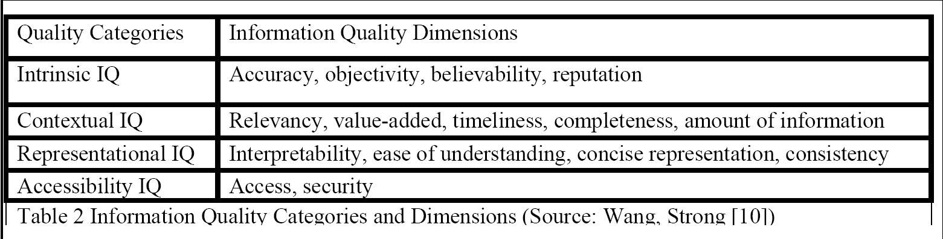
Dimense kvality informací

Slide 46
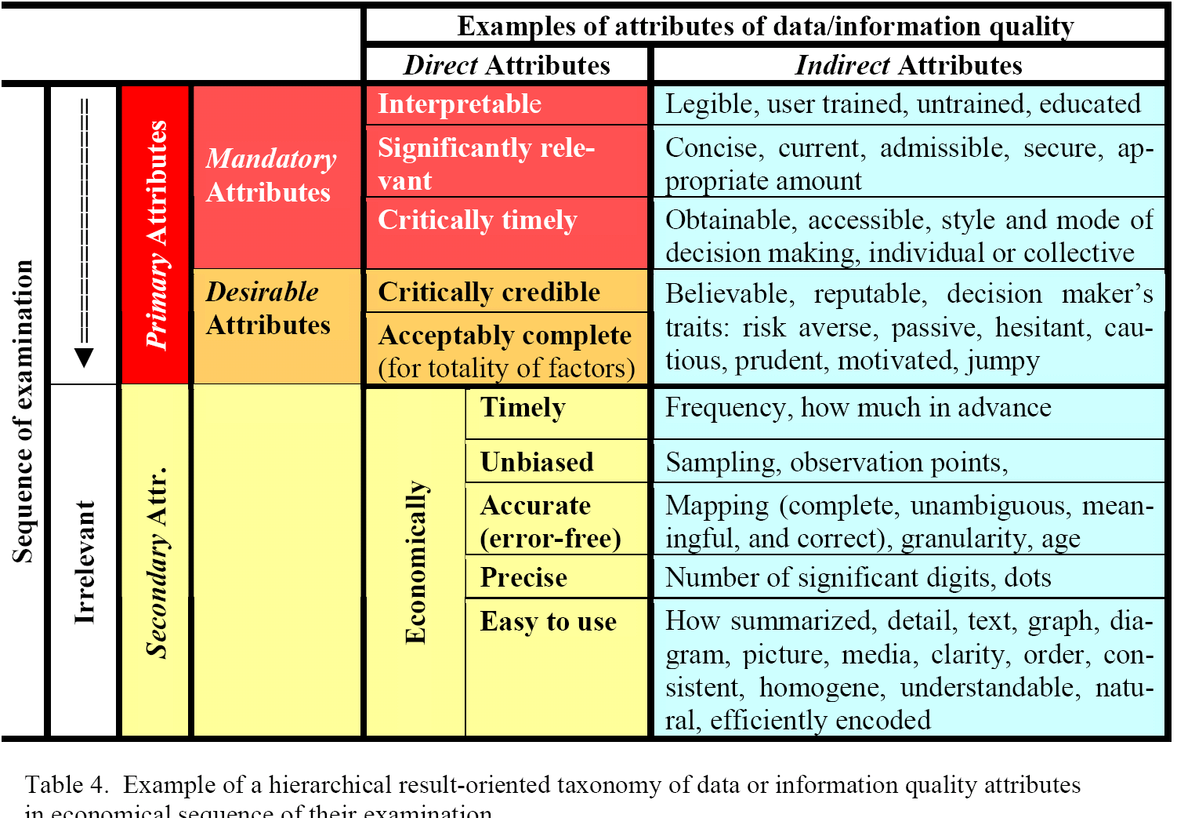
Dimense kvality informací

Slide 47
Problémy s kvalitou dat pro řízeni
Relevantnost a včasnost závisí na frekvenci zjišťování nebo na tom, jak je časově náročné data vytvořit (např. data rozvrhu)
Kvalita dat může implikovat vytvoření datového úložiště v SOA, aby management mohl ovlivňovat chod systému
?? Zohledňuje to UML?

Slide 48
Problémy s kvalitou dat pro řízeni
Kvalita dat může implikovat filosofii řešení
  Kritická cesta a kritický řetězec
Kvalitu je nutno měřit či odhadovat
Kvalitu dat můžeme zlepšovat
  Okrajová data
  Chybějící data pro parametry, pro regresi
  Opakovaná data
  Rozsah dat

Slide 49
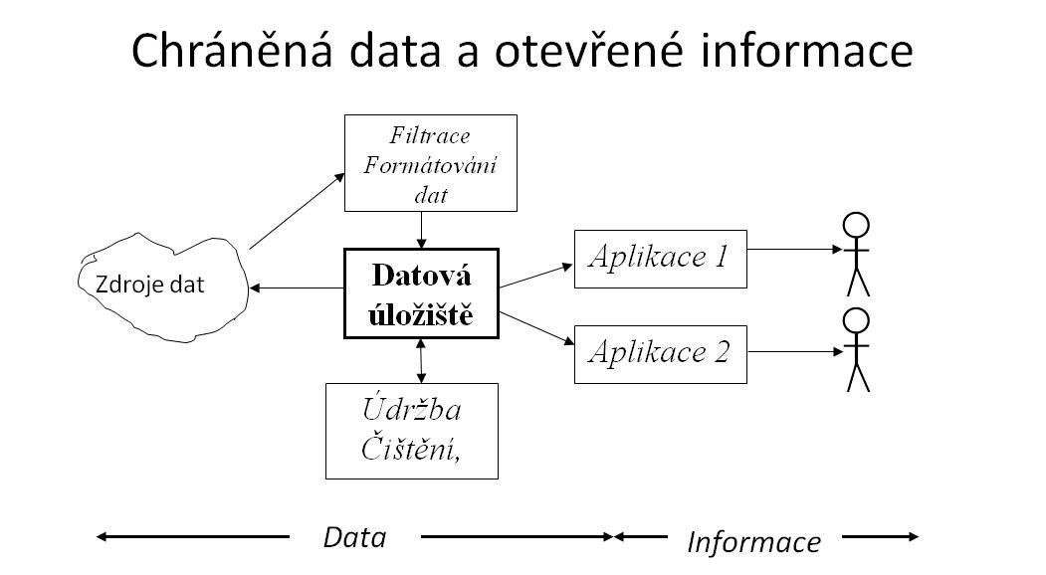
Anonimizace
Zajistit, aby se nemohla zpětně identifikovat z info osoba, ke které data/info patří
V plné míře obtížné
Hlavní zádrhel – jak propojit k sobě patřící data pocházející z různých zdrojů a pořizovaných v různé době

Slide 50
Data a informace
Hlídat výstupy aplikací generujících informace
  Zda neprozrazují hlídaná data (info o jednom subjektu)
  Závazek uživatelů, že nezneužijí takto kompromitované informace
Aplikace na prověřeném serveru
Výstupy logovat, kontrola výše uvedených závazků
Musí to ale být stanoveno zákonem
Současná situace vede ke kolosálním ztrátam nejen ve školství

Slide 51
Kvalita dat musí být zohledňována ve specifikacích
Kvalita dat může podstatně omezovat to, co je možné
  Jednotlivé situace nejsou zdaleka zjevné.
  Mnohé dimense kvality dat se opomíjejí.

Slide 52
Odpor proti kvalitě dat a informací
Horší podniky nemusí mít zájem o zveřejňování informací, které odhalují jejich horší kvalitu, mohou být i jibné postranní úmysly
Příklad sledování úspěšnosti absolventů škol. Principy:
  Veřejný systém
  Každý svoje kriteria hodnocení
  Pro všechny školy

Slide 53
Špatně nastavená pravidla ochrany osobních dat - úzké místo veřejných informačních systémů
Brutální metody ochrany (osobních) dat mají chránit základní lidská práva
Dosahují ale opaku.
Ohrožují budoucnost IT a nejen jich

Slide 54
Ničení osobních dat jako ochrana před Velkým bratrem
Prý nutné pro splnění zásad Deklarace základních lidských práv a svobod , především práva na soukromí
Data se de facto smí bez explicitního souhlasu dotčených osob používat a shromažďovat pouze k účelům, pro které byla pořízena a to jen pověřenými institucemi
Každá data nevyhovující této podmínce musí být zničena, i třeba existují jen proto, že se objevil nový účel důležitý pro dotčený subjekt
To nazveme brutální proces ochrany dat (BPOD)

Slide 55
Výchozí mlčky činěné předpoklady, vlastně předsudky
BPOD jsou v souhlasu s Deklarací základních lidských práv a jsou jejím důsledkem
BPOD umožňují efektivně chránit osobní data,
  podstatně omezí počet případů, kdy mohou moje osobní data uniknout
BPOD nemají zásadní negativní sociální, celospolečenské a ekonomické efekty a nemají ani negativní dopady na informatiku
  Předpokládá se tedy, že škody, ke kterým by došlo kompromitováním osobních dat pokud by se BPOD nepoužívala, jsou podstatně závažnější než důsledky nedostupnosti zveřejnitelných informací vypočitatelných z osobních dat + náklady na BPOD

Slide 56
Brutální procesy ochrany dat nezlepšují podstatně ochranu osobních dat
Pro každého je důležité, aby jeho osobní data nepřišla (neunikala) do nežádoucích rukou
  jako osobě je mi jedno jakým způsobem a za jakým účelem.
Existuje ale mnoho kanálů úniku osobních dat a to BPOD nezmění!!
Některé existují ze zákona!!!!

Slide 57
Kanály úniků dat, některé je obtížné jiné nemožné uzavřít
Mnohé údaje jsou veřejné ze zákona (obchodní rejstříky, registry nemovitostí, ..) a mnohé se z nich dá zjistit, jiné nejsou dostatečně zabezpečeny
Některá data pacienta jsou např. pro léčbu natolik potřebná, že lékař považuje za správné je i přes zákazy využívat (jinak poruší Hippokratovu přísahu, de facto i zákon)
  To oslabuje celý systém ochrany dat (legislativní disciplinu)
  Ukazuje to, že není vše v pořádku

Slide 58
Kanály úniků dat, některé je obtížné jiné nemožné uzavřít
Registry a rejstříky (katastrální, obchodní, občanů,spolků, …)
Mobilní telefony
Webové služby
Sociální software
Serverové stanice, cloudy (DATA JSOU LECKDE)
Finanční instituce
Zdravotní instituce
Obchodování na webu (často partneři nejsou dostatečně profesionální a opatrní, někdy ani nemohou být)
Atd. (špionážní satelity)

Slide 59
BPOD ohrožuje základní lidská práva, např. právo na život a na dobrou zdravotní péči
Příklad zákazu SOA systému na online monitorování výdeje léků jako prevence výroby pervitinu
  Blokoval se nadměrný výdej léků s pseudoefedrinem jedné osobě za krátkou dobu jako prevence výroby Pervitinu
  Výroba Pervitinu skutečně významně klesla
  Systém byl zakázán ÚOOÚ, neboť používal zdravotní data jednotlivých osob (léky, které používají)
Ponecháváme stranou podezření, že někteří zúčastnění s takovým výsledkem předem počítali

Slide 60
BPOD ohrožuje základní lidská práva, např. právo na život a na dobrou zdravotní péči
Důsledky:
  Výroba Pervitinu se zase rozjela
    Tragédie narkomanů a jejich rodin
    Posílení podsvětí
    Snížení prestiže státu u občanů
Notes:
60

Slide 61
BPOD ohrožuje základní lidská práva, např. právo na život a na dobrou zdravotní péči
Důsledky 2:
Ztráta budoucích příležitostí:
Nelze pomýšlet na on-line prevenci chybných medikací (ohrožení životů a zdraví),
  To způsobuje ztráty životů na úrovni ztrát životů v dopravě (více než tisíc ročně),
    v USA jsou kvalifikované odhady na úrovní cca 50000 ročně, takže u nás nějaké dva tisíce ročně, jistě existují kvalitnější odhady, základní zjištění platí a dá se použít i ve veřejných debatách.
  Prevence chybných medikací by to mohla podstatně omezit počet vážných poškození zdraví.
    V USA se odhaduje na cca 1,2 mil. ročně, takže u nás tak asi 50000 ročně. Počet postižených jde tedy do statisíců
Notes:
61

Slide 62
BPOD ohrožuje základní lidská práva, např. právo na život a na dobrou zdravotní péči
Důsledky 3:
Ztráta budoucích příležitostí
  Zhoršení podmínek zdravotnického výzkumu a kvality reakce na epidemie,
  Blokování optimalizace systému zdravotních pojišťoven,
  Blokování účinné kontroly účinků léků, optimalizace léčby.
    Pár miliard by to hodilo.
  Objev cest šíření cholery analýzou osobních dat provedený londýnským lékařem kolem r. 1850 by dnes byl nezákonný
Notes:
62

Slide 63
BPOD ohrožuje základní lidská práva, např. právo na život a na dobrou zdravotní péči
Zákaz platí i pro využívání dat zdravotních pojišťoven akreditovanými pracovišti
  To už je naprostá zhovadilost
Pro státní správu má tedy de facto přednost ochrana dat před ochranou životů a zdraví
  Existují pověsti,že některé instituce se k tomu oficiálně hlásí
Mělo by to být veřejnosti známo včetně hlavních důsledků!!!

Slide 64
Skryté omezování práva na informace a tedy na vzdělání
Chybí nezávislý systém evaluace kvality škol a vzdělávání podle kriterií hodnotitele, např. rodiče
Proto je obtížné vynucovat kvalitu výuky a správně volit směr studia a školu, není dohled nad efekty didaktických modernizací,
  Stížnosti u nás i v USA (nedávno Obama)
  Je dost indikací, že se kvalita vzdělání snižuje (STEM), ale je obtížné vyvolat změnu
  Propad českých VŠ studentů v mezinárodních soutěžích

Slide 65
Data a informace v školství
Samozřejmě není zájem horších škol situaci změnit
  Jsou to dobré tunýlky
Politici se snaží vyhovět voličům, i když ti nemusí chtít to nejlepší pro své děti (matematika)
Může být zájem o to, aby lidé nebyli příliš vzdělaní
  Spíše je to nedohlédnutí násladků

Slide 66
Kvalita dat a formulace požadavků na informační systémy
To, co a jak můžeme uskutečnit je limitováno kvalitou dat více, než jsme ochotni připustit.
Příklady:
  Prostředky pro řízení projektů
    Efekt líného studenta
    Boj se zpevňováním norem
  Řízení výrobních procesů
    Data mohou být drahá nebo nutně neúplna (Franta se včera opil)

Slide 67
Možné řešení
Použít aparát analýzy rizik
Sledovat všechna možná rizika, a všechna práva
  Sledovat cenu prevence, porovnávat ji s očekávanými efekty
  Zahrnovat i cenu vyvolaných rizik
Prokazovat, že opatření skutečně dosahuje proklamované cíle (snižuje významně pravděpodobnost úniku a zneužití dat)
Mělo by být kontrolovatelné

Slide 68
Kvalita dat a formulace požadavků, SW řízení projektů
Metoda kritické cesty, MSProject
Řešitelé podprojektů zadávají doby řešení podle pravidla „to už by muselo být hodně smůly, abych to nestihl“ (nikdo nezadá medián, to by v polovině případů nestihl a byly by postihy)
Zadává tedy horní hranici konfidenčního intervalu. Čili se zvažuje přesnost dat a data nadhodnocuje.
  Přesto se projekt obvykle nestihne

Slide 69
Závěry
Metriky kvality je žádoucí až nezbytné zahrnout do metadat
Není zatím jasné, jak při dolování dat a agregátních charakteristikách postupovat při hodnocení kvality souborů dat proměnnou kvalitou. To je zvláště kritické u sémantického webu

Slide 70
Závěry 2
Kvalita dat se stává klíčovou částí návrhu IS a architektury SW systémů. Může např. znamenat částečný návrat k datovým úložištím. ?UML?
Může podstatně ovlivnit použitelnost sématického webu.
Srozumitelnost a deklarativnost dat na rozhraních je klíčovou podmínkou použitelnosti business procesů. A co pak objektová orientace?

Slide 71
Závěr 3
Pokud můžeme soudit, je využití metrik kvality dat a informací zatím i ve světě v dosti zárodečném stavu i přes poměrně dlouhodobý výzkum

Slide 72
Plánování projektu a kvalita dat
CPM je při nepřesných datech (dova tvání, spotřeba prací) málo použitelné
Řešení – kritický řetězecc a změnna způsobu plánování

Slide 73
Pravidla hry podrobněji
1 Především změníme způsob plánování prací. Nebudeme stanovovat, kdy se přesně na jednotlivých etapách začne pracovat a kdy práce skončí. Místo toho se stanoví, jak dlouho bude asi řešení etapy trvat (např. odhad střední doby práce nebo mediánu, často se volí střed kontigenčního intervalu), a kdy se asi na ní bude asi moci začít pracovat.

Slide 74
Pravidla hry podrobněji
2 Práce na etapě se zahájí co nejdříve od okamžiku, kdy je to možné práci zahájit. Aby tomu bylo možné vyhovět, je postupně zpřesňován odhad okamžiku, kdy bude možné začít na etapě pracovat. K tomu je nutné mít průběžné informace o stavu řešení předcházejících etap. Zkušenost ukazuje, že tento postup skutečně umožňuje, aby řešitelé zorganizovali práci tak, aby mohli začít na projektu pracovat hned, jak je to možné.

Slide 75
Pravidla hry podrobněji
3 Od okamžiku zahájení prací se pracuje pouze na úkolech spojených s řešením etapy a pracuje se s maximální intenzitou (to vylučuje efekt líného studenta a multitaskingu).
4 Řešitelé dostatečně často předem hlásí, kdy asi budou hotovi a práci odevzdávají hned, jak jsou hotovi (to je nutné pro bod 1).

Slide 76
Hodnocení
Mnohé nedořešeno (obecné acyklické grafy)
Osvědčuje se podle dostupných zpráv
Chtělo by to asi lepší statistické zpracování obecnějších případů

Slide 77
Hodnocení
Krásný příklad, jak řešení závisí na kvalitě dat a také na tom, že i pak je řešení závislé na na dobrých vztazích v podniku, jeho kultuře a morálce.
Považuji-li lidi za onuce, nemohu čekat dobré výsledky
Psychologický kapitál může být zatraceně významný
Dobrý vztah k lidem není věc dobročinnosti ale chladného kalkulu

Slide 78
Dimense kvality informací

Slide 79
Dimense kvality informací

Slide 80
Anonimizace
Zajistit, aby se nemohla zpětně identifikovat z info osoba, ke které data/info patří
V plné míře obtížné
Hlavní problém – jak propojit k sobě patřící data pocházející z různých zdrojů a pořizovaných v různé době a neprozrazovat identitu osob

Slide 81
Postup
Odkazy na osoby se v datech při jejich vstupu do veřejného systému nahradí anonymními identifikátory a vytvoří se aparát, který umožní pomocí propojovat neanonymní data patřící dané osobě.
To je zajišťováno komplexním aparátem zajišťovaným akreditovanými pracovišti. Ty si uchovávají potřebná data.
Anonymní idenfitikátory nemusí být na všech úřadech stejné

Slide 82
Data a informace
Hlídat výstupy aplikací generujících informace
  Zda neprozrazují hlídaná data (info o jednom subjektu)
  Závazek uživatelů, že nezneužijí takto kompromitované informace
Aplikace na prověřeném serveru
Výstupy logovat, kontrola výše uvedených závazků
Musí to ale být stanoveno zákonem
Současná situace vede ke kolosálním ztrátam nejen ve školství

Slide 83
Kvalita dat musí být zohledňována ve specifikacích
Kvalita dat může podstatně omezovat to, co je možné
  Jednotlivé situace nejsou zdaleka zjevné.
  Mnohé dimense kvality dat se opomíjejí.

Slide 84
Odpor proti kvalitě dat a informací
Horší podniky nemusí mít zájem o zveřejňování informací, které odhalují jejich horší kvalitu, mohou být i jibné postranní úmysly
Příklad sledování úspěšnosti absolventů škol. Principy:
  Veřejný systém
  Každý svoje kriteria hodnocení
  Pro všechny školy

Slide 85
Data a informace
Samozřejmě není zájem horších škol situaci změnit
  Jsou to dobré tunýlky
  Lenost a pohodlnost, i se strany rodičů
Politici se snaží vyhovět voličům, i když ti nemusí chtít to nejlepší pro své děti (matematika)
Může být zájem o to, aby lidé nebyli příliš vzdělaní
  Spíše je to nedohlédnutí následků

Slide 86
Jaký je hlavní úkol škol
Vytvořit pracovní návyky
  Předat dovednost, to lze jen tréningem (drilem)
  Umět získávat znalosti a dovednosti a umět je používat

